Slide 1

Algoritma & Pemrograman
Review Singkat & Pelurusan Konsep

Slide 2

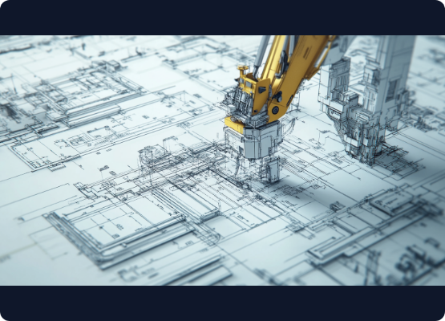
Program vs. Pemrograman
Mari gunakan analogi di bengkel mesin:
•
Program: Ibarat "Buku Manual Instruksi". Ini adalah hasil akhir yang siap digunakan (berisi SOP).
•
Pemrograman: Proses mekaniknya. Ini adalah proses "menulis" SOP atau merakit mesin dari nol.
•
Bahasa Pemrograman: Bahasa (simbol/kode) yang tertulis di buku manual tersebut agar dimengerti oleh mesin/komputer.

Slide 3






3 Cara Menulis Logika
Algoritma
Pseudocode
Flowchart
Teks langkah demi langkah yang logis dan berurutan. Menggunakan bahasa sehari-hari yang mudah dipahami manusia.
Bahasa perantara. Strukturnya mirip kode program sungguhan, tapi masih menggunakan kata-kata sederhana (IF, THEN, READ).
Diagram visual. Menggunakan simbol-simbol standar internasional untuk memetakan alur sebuah proses atau program.

Slide 4
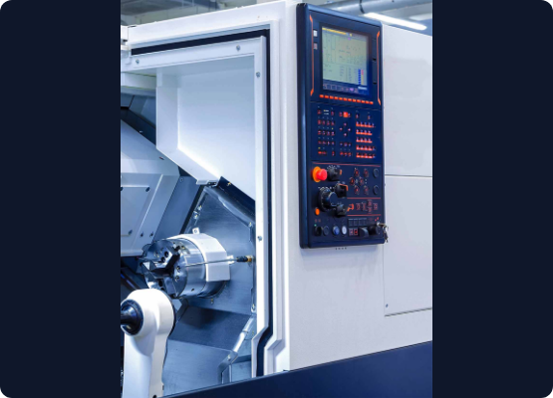
1. Algoritma (Teks Logis)
Studi Kasus: Pengoperasian Mesin CNC
Urutan langkah (Algoritma) harus runtut. Jika ditukar, mesin bisa rusak atau membahayakan operator.
•
Mulai.
•
Pastikan tegangan arus listrik stabil.
•
Jika tegangan tidak stabil, laporkan ke teknisi.
•
Jika stabil, tekan tombol Power ON.
•
Lakukan kalibrasi sumbu X, Y, Z.
•
Selesai (Mesin siap digunakan).

Slide 5
2. Simbol Wajib Flowchart
Bentuk Simbol | Nama Simbol | Fungsi / Kegunaan
 | Terminator (Oval) | Menandai Titik AWAL (Start) dan AKHIR (End) sebuah program.
 | Data / I/O (Jajaran Genjang) | Mewakili proses Input (memasukkan data) atau Output (menampilkan hasil).
 | Process (Persegi Panjang) | Menunjukkan sebuah tindakan, perhitungan, atau pemrosesan instruksi.
 | Decision (Belah Ketupat) | Titik pengambilan keputusan yang menghasilkan cabang (Ya / Tidak).

Slide 6
Panaskan air
Tidak
Apakah air sudah panas
Panaskan air
Ya
Masukkan mie

Slide 7
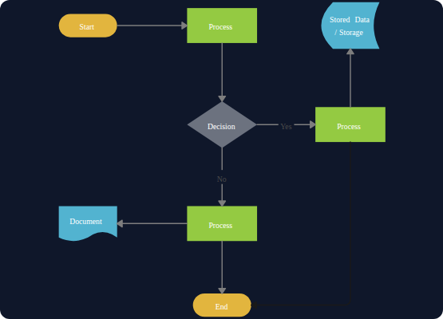
Contoh Flowchart Visual
Menerjemahkan Teks ke Simbol
Saat membuat flowchart, perhatikan bentuk bangun datarnya:
•
Gunakan Oval untuk tulisan "Mulai" dan "Selesai".
•
Gunakan Belah Ketupat ketika ada pertanyaan bersyarat (Contoh: "Suhu Normal?"). Ingat, harus ada garis panah penunjuk YA dan TIDAK.
•
Garis panah (Flow Direction) menunjukkan arah jalannya proses dari atas ke bawah.

Slide 8


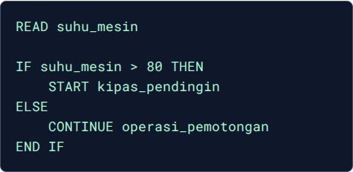
3. Algoritma vs. Pseudocode
Algoritma (Bahasa Manusia)
Pseudocode (Mendekati Kode)
Pengecekan Suhu Mesin:
Pengecekan Suhu Mesin:
1.
Baca suhu yang tertera pada panel mesin.
2.
Jika suhu di atas 80 derajat Celcius, maka hidupkan kipas pendingin otomatis.
3.
Namun jika suhu normal, lanjutkan operasi pemotongan material.

